Slide 1
组合数学
武仲科
北京师范大学信息科学与技术学院
2015-2016 第一学期

Slide 2
容斥原理(Principle of inclusion and exclusion)
容斥原理
重集的r-组合
错排问题
相对位置上有限制的排列问题
一般有禁位的排列
容斥原理的一般形式

Slide 3




容斥原理（包含排斥原理）
设有限集S为全集，A是一个集合

Slide 4
Examples
某校甲班有学生60名，24个学生喜欢数学，28个喜欢物理，26个喜欢化学，10个学生既喜欢数学又喜欢物理，8个学生既数学又喜欢化学，14个学生既喜欢物理又喜欢化学，6个学生对这三门课程都喜欢，问有多少学生对这三门课程都不喜欢？
求从1到1000的整数中不能被5、6和8 中任意一个整除的整数个数。

Slide 5

Examples
3. 求欧拉函数 。
定义：欧拉函数为小于n又和n互素的正整数个数.
4. 求长为 5 的二进制数的个数，其中要求每个1都同另一个 1 相邻。
5. 在由a，b，c， d四个字母构成的n位符号串中，求a，b 和 c 均出现的符号串的数目。

Slide 6


Examples
6.求集合 的全排列中abc和efgh均不出现的全排列数。
7.在所有的n位数中，包含数字3、8、9 但不包含0、4 的数有多少？
8.把n本不同的书放入m个有编号的箱子中去 , 使得没有一个空箱，问共有多少种方法？
（箱内无序）

Slide 7

Examples
9. 一个体育团共25人，其中14人会踢足球，12人会打乒乓球，6人既会打乒乓球有会踢足球，5人既会打篮球又会踢足球，还有两人对这三种球都会打，而6个会打篮球的人都会打另一种球(此三种球的一种)。求不会打球的人数。
10. 在一个宴会上，有 对夫妇围圆桌就座，在男女交替、夫妻不相邻的条件下，有多少种就座方式？

Slide 8

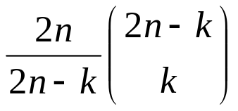
Examples
将n个0，k个1排成一行，使1不相邻，求其排列方式数
求 的不含相邻整数的k元子集的个数
证明 的既不含相邻整数也不同时含1和2n的k元子集的个数为

Slide 9
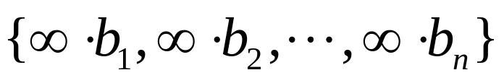

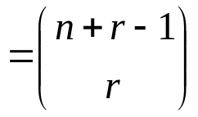

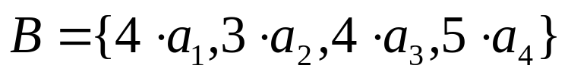
重集的r-组合
重集B= 的r-组合个数为
重集B= 的r-组合个数为多少？
求重集 的r-组合，r=12

Slide 10





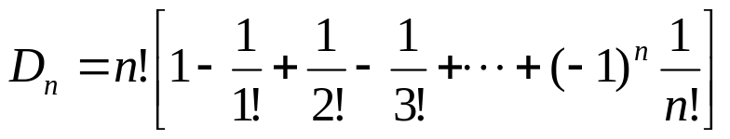

错排问题
集合 的一个错排是该集合的一个满足条件
的全排列 ，即集合 的一个没有一个数字在它的自然顺序位子上的全排列。
用 表示n的错排个数。
定理：当 时，有

Slide 11

Examples
求 的全排列中，正好只有 个元素在原来的位子上的排列个数。
将n册书分给n个学生，之后又收回再分给这n个学生。问有多少种分配方式使得没有一个学生两次得到同一本书？
求有数字1, 2, … , 8 组成的全排列中，偶数均不在其自然位子的全排列个数。

Slide 12


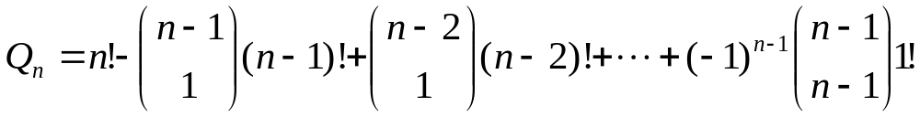

相对位置上有限制的排列问题
对于给定的正整数 n，计算集合 的不允许出现12,23,34,…,(n-1)n的全排列的个数 。
定理：对于 ，有

Slide 13
Examples
1. 有n名儿童围坐在一个旋转木马上，问有多少种方式改变他们的座位，使得每个儿童有一个不同的儿童坐在他们的前面？

Slide 14

一般有禁位的排列
棋盘多项式
设n是正整数，一个nxn棋盘是指一个正方形被均分为nxn个小方格所成的“图形”。一个nxn棋盘去掉某些格后剩下的部分也称它为一个棋盘。
在一个给定的棋盘C中放入k个无区别的棋子，要求每个棋子只能放一格，且各子不同行不同列，记不同的方法为

Slide 15
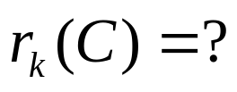
棋盘多项式
x
x
x
x
x

Slide 16
棋盘多项式
r₁( )=1，
r₁( )=2，
r₁( )=2，
r₂( )=0，
r₂( )=1。

Slide 17
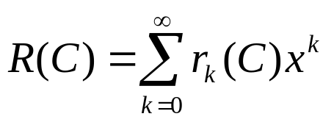






棋盘多项式
给定棋盘C，令 ，多项式
称为棋盘C的棋盘多项式。
给定棋盘C，有
*

Slide 18



棋盘多项式
设 和 是两个棋盘，若 的所有格都不与 的所有格同行同列，则称这两个棋盘是独立的。
若棋盘C可分解为两个独立的棋盘 和 ，则
*
*
*
*

Slide 19

Examples
求

Slide 20
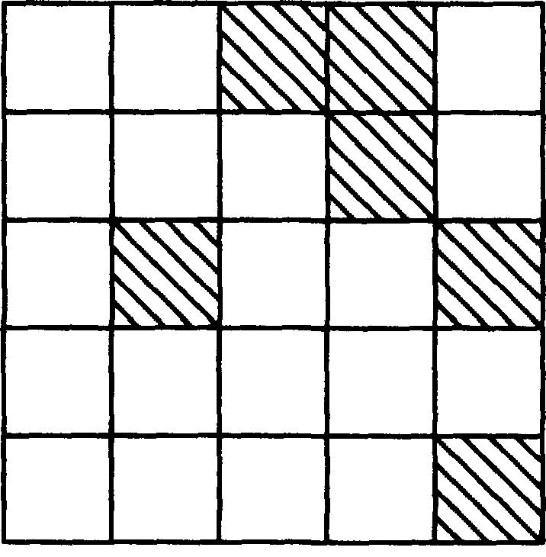
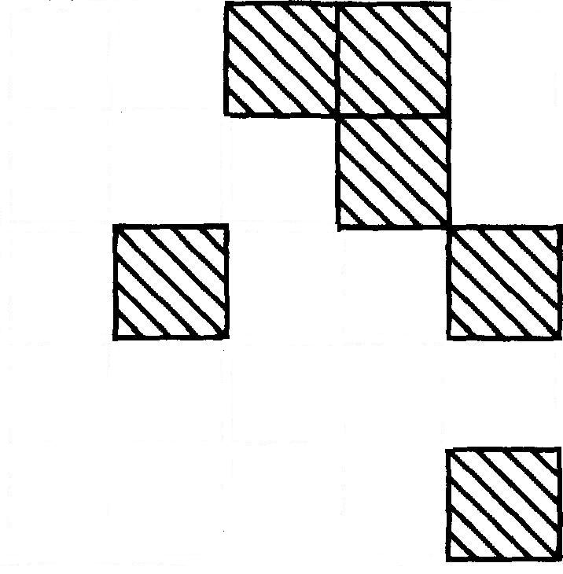
有禁位的排列
1,2,…,,n的全排列，使i不排在某些位（i=1,2,…,n），称此类排列为n元有禁位排列。
禁位棋盘

Slide 21
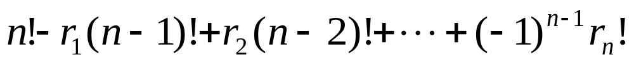
有禁位的排列
有禁位的排列数为

Slide 22
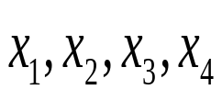
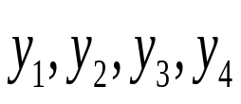









Examples
有 四个工人， 四项工作，已知 不能从事 工作； 不能从事 和 工作； 不能从事 和 工作； 不能从事 工作，若要求每人从事各自力所能及的一项工作，每项工作只能一个人去做，问有多少种安排方案？
试解错排问题。

Slide 23
Examples
3. n对夫妇前来参加宴会，围圆桌而坐，男女相间，夫妇不相邻，问有多少种入座方式？

Slide 24
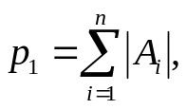
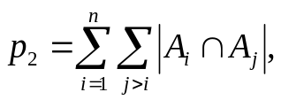



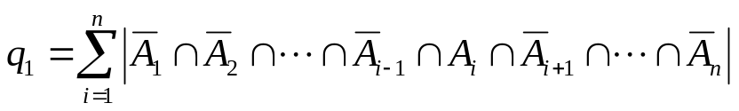



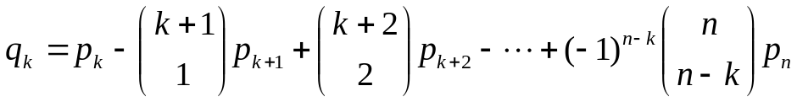
容斥原理的一般形式

Slide 25
Examples
1. 某班有30名学生，已知参加过数学竞赛的有12位，参加过物理竞赛的有8位，参加过化学竞赛的有6位，6位既参加过数学竞赛又参加过物理竞赛，4位既参加过数学竞赛又参加过化学竞赛，3位既参加过物理竞赛又参加过化学竞赛；有3位这三门竞赛都参加过。试问：这三门竞赛都没参加过的学生有几名？只参加过的一门竞赛的学生有几名
？ 正好参加过的两门竞赛的学生有几名？

Slide 26
Examples
2. 七人围圆桌就坐，其中有三对夫妇。问：
（1）所有夫妇都不相邻的做法有多少种？
（2）恰有两对夫妇不相邻的做法有多少种？
注：没有男女相间的限制

Slide 27
Applications
1. 对下面的7个小方格用红、黄、绿和黑四种颜色着染，试问着红、黄和绿的小方块的个数均不为2 的着色方案数是多少？

Slide 28
Applications
2. 有10个演员分别扮演10个角色，其中厂长和副厂长各1名，车间工人3名，战士3名，一般群众演员2人。其中工人之间没有区别，战士之间和群众之间也没有区别。假设演员甲不安排演工人，同时演员乙不安排演战士，同时演员丙不安排演群众，是问有多少种安排角色的方案？

Slide 29
Applications
3. 一个学生要在相继的五天内安排16个学时复习功课。
(1) 若每天安排的学时数限制在0到4学时，问有多少种安排方案？
(2)若每天安排的学时数无限制，试问在此情况下，恰有一天的学时数超过4的方案又有多少种？恰有两天的学时数超过4的方案又有多少种？

Slide 30
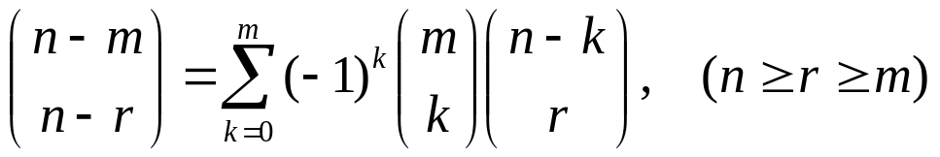
Applications
4. 6人围圆桌入座，之后起立重新入座，但第二次入座是每个人都不愿意同时与第一次入座时相邻的两人再坐在一起，试求两次入座的方式数。
5. 使用组合分析方法证明组合恒等式

Slide 31
Applications
6. 有三个黑球、三个白球和四个红球。同色球不加区分。现将这10个球排成一排，试问
(1) 黑球均不相邻的排法有多少种？
(2) 存在两黑球相邻的排法(包括三黑球排在一起的情况) 有多少种？
(3)黑球均不相邻同时白球也均不相邻的排法有多少种？

Slide 32
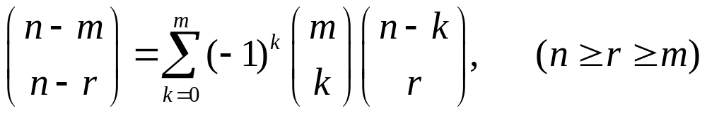
Applications
7. 试用组合分析法证明恒等式：

Slide 33
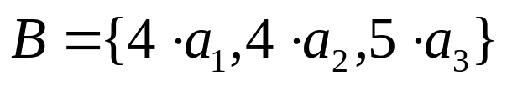

作业 IV
小于1000，不能被4，6，15整除的正整数有多少个？
求重集 的10-组合
证明：
现要安排5个人值夜班，从周一到周五每人值一班，但甲不安排周一和周二；乙不安排周二；丙不安排周三和周四；丁不安排周四。问有多少种不同的安排方案？

Slide 34
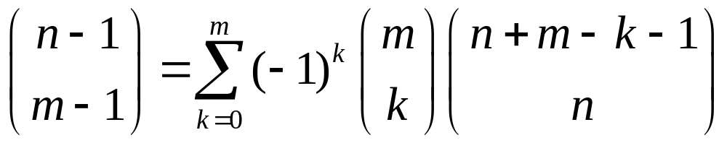
作业 IV
5.小于1000的正整数中，恰能被4，5，6中一个数整除有多少个？恰能被其中两个数整除有多少个？
6. 试用组合分析方法证明下面恒等式：

